Slide 1

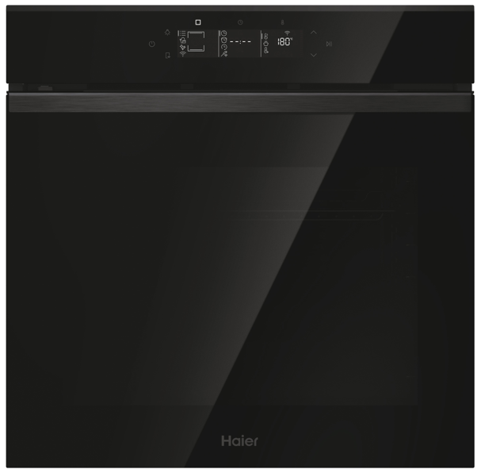
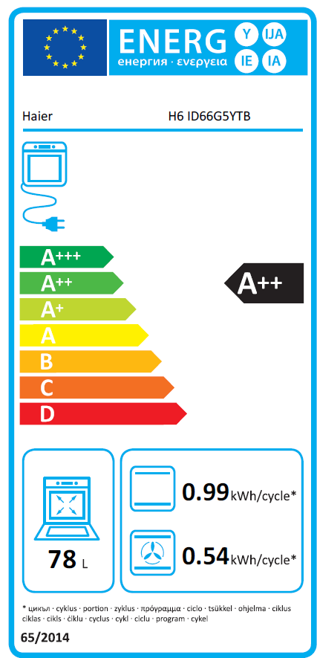



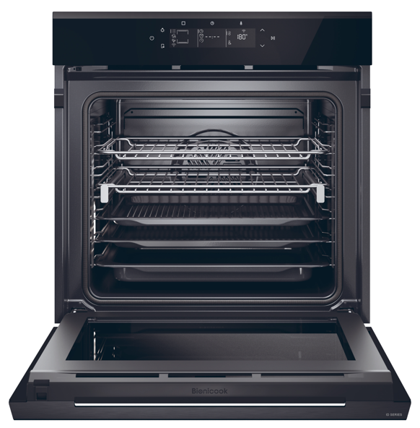
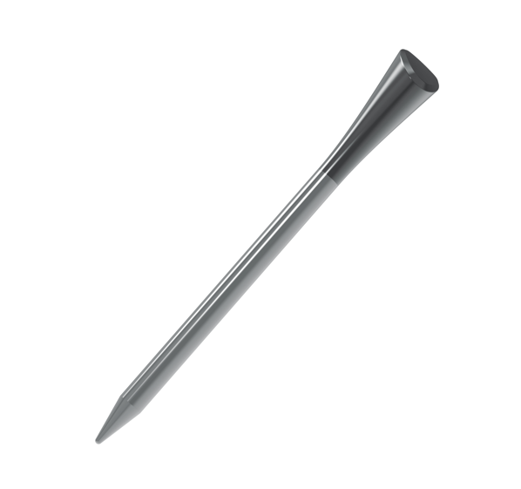


H6 ID66G5YTB
Multifunkční trouba ID Series 6 s pravým horkým vzduchem
Wi-Fi a Bluetooth, 300°C, Pyrolytické čištění, dotykový displej ID PREMIUM, 2x osvětlení
Hlavní vlastnosti
Kapacita (l) 78
Energetická třída A++
Spotř. en. Statický program (kWh) 0,99
Spotř. en. Nucená ventilace (kWh) 0,54
Celkový příkon (W) 3300
Min/Max teplota (°C) 30°C-250°C / Pizza max. 300°C
Programy
Programy hlavní: Statický, Statický + ventilátor, Víceúrovňový, Spodní ohřev, Spodní ohřev + ventilátor, Gril, Supergril, Gratinování, Víceúrovňový+, ECO, AirFry
Programy speciální: Jolly (Přidejte do přednastaveného seznamu funkcí svou oblíbenou funkci, kterou ještě nemáte v troubě. Můžete ji nakonfigurovat pomocí aplikace hOn)
Programy každodenní: Maso, Ryby, Zelenina
Programy hygienické: Pyro+, Pyro eco, Hydro
Funkce
Technologie Over-The-Air (OTA standard) - Pomocí tohoto typu aktualizace mohu upravit pouze konkrétní část softwaru, která spravuje programy vaření a jejich nastavení
Wi-Fi + Bluetooth – možnost připojení k aplikaci hOn a ovládání na dálku
Funkce Everyday cooking – Nabídka kategorií potravin umožňuje
připravovat různé recepty bez předehřívání trouby díky určeným programům
(dostupné v aplikaci hOn)
Hydrolytické čištění – ekologické čištění pomocí vody, které je hotové za 90 min
Pyrolytické čištění – čištění trouby za vysoké teploty až 430°C
Bezpečnost
4 bezpečnostní skla
Konstrukce
7 úrovní pečení
Nerezové postranní pojezdy
Click&Clean - pro snadné čištění skel dvířek
Ovládání ID PREMIUM - Plně dotykové ovládání + displej (dálkové ovládání, osvětlení, funkce, hodiny, teplota)
1x postranní osvětlení + 1x osvětlení v horní části
Soft Close / Soft Open – pohodlná manipulace při zavírání/otevírání dvířek
Ovládání na dálku pomocí aplikace hOn
Teleskopický výsuv
Postranní osvětlení
Pyrolytické čištění
Program AirFry pro zdravé smažení
Logistická data
Kód 33703844
EAN 8059019085005
Barva Černé sklo
Připojení Kabel s vidlicí 230V
Rozměry výrobku V × Š × H (mm) 595 × 595 × 568
Čistá váha výrobku (kg) 36,1
Rozměry balení V × Š × H (mm) 665 × 620 × 646
Hmotnost s obalem (kg) 37,9
Teplotní sonda Wifi
Příslušenství
1× plech – 20 mm 1× Fritovací plech AirFry
1× plech – 40 mm 1x Teplotní sonda (Wifi)
2× rošt
1x teleskopické výsuvy

